Slide 1
Comment exploiter son grand livre ?
Mercredi 9 Avril 2025
Formation animée par Assitan NIAKATE

Slide 2
Les principes à connaitre pour pouvoir exploiter le grand livre
Principes et notions comptables
Les textes de lois applicables
La nomenclature comptable
La comptabilité d’engagement
La tenue d’une comptabilité double
L’interprétation du débit et du crédit

Slide 3
Les textes de loi applicables
Le texte de loi applicables à la comptabilité des syndicats de copropriétaires sont :
Le décret du 14 mars 2005
L’arrêté comptable du 14 mars 2005
Ces textes prévoient notamment :
Le formalisme appliqué aux annexes comptables
La nomenclature et le fonctionnement des comptes du syndicat des copropriétaires
Les documents comptables que doit tenir le syndic :
Le livre journal : document qui enregistre chronologiquement les opérations ayant une incidence financière sur le fonctionnement du syndicat.
Le grand livre des comptes : document qui regroupe l'ensemble des comptes utilisés par le syndicat, opération par opération.
Les balances générales : document extrait du grand livre qui présente uniquement les soldes des différents comptes mouvementées au cours de l’exercice
Les annexes comptables : documents qui reprennent les soldes du grand livre en distinguant les différentes informations dans cinq annexes distinctes
Notes:
Voilà comment ça se passe dans vos documents comptables lorsque le syndic reçoit une facture et paye ensuite cette facture.
Finalement comptabilité double permet de traduire l’inscription dans les comptes de la copropriétés d’une charges et dépenses mais également de pouvoir vérifier si la recette ou le débit attendu dans la trésorerie de la copropriété s’est bien faite (= si la facture a été payé ou si les appels de fonds par les copropriétaires ont été payés).
Un des principes majeurs de la comptabilité est qu’elle doit être tenue en partie double. Autrement dit pour chaque mouvement sur un compte, il va y avoir l’enrichissement ou l’appauvrissement d’un autre compte. Exemple : schématiquement si l’on affecte une somme au paiement d’un fournisseur (sur son compte), il va falloir aller chercher cette somme dans la trésorerie de la copropriété ➔ un débit = un crédit autre part.

Slide 4
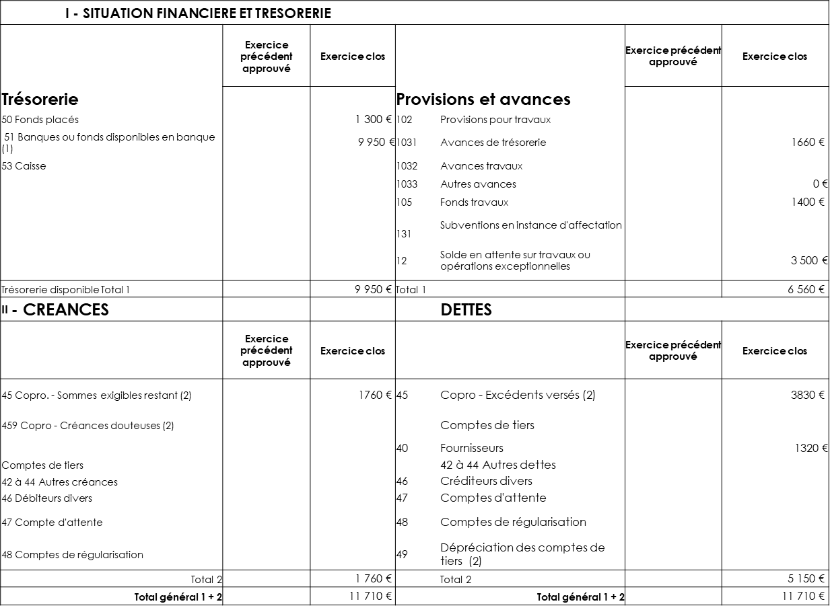
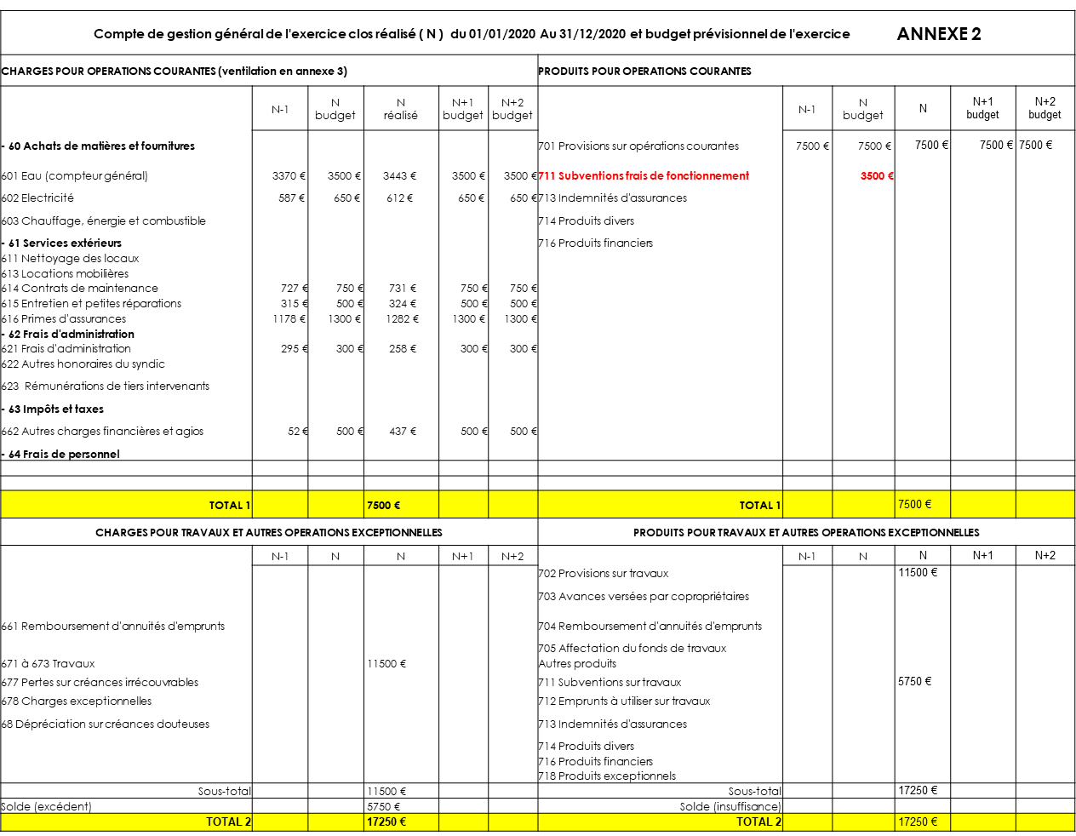
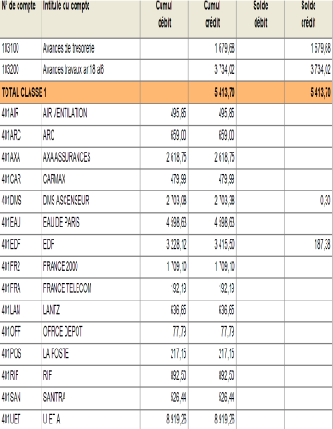
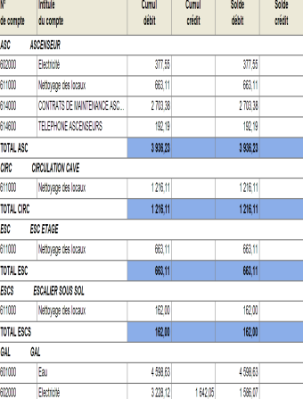
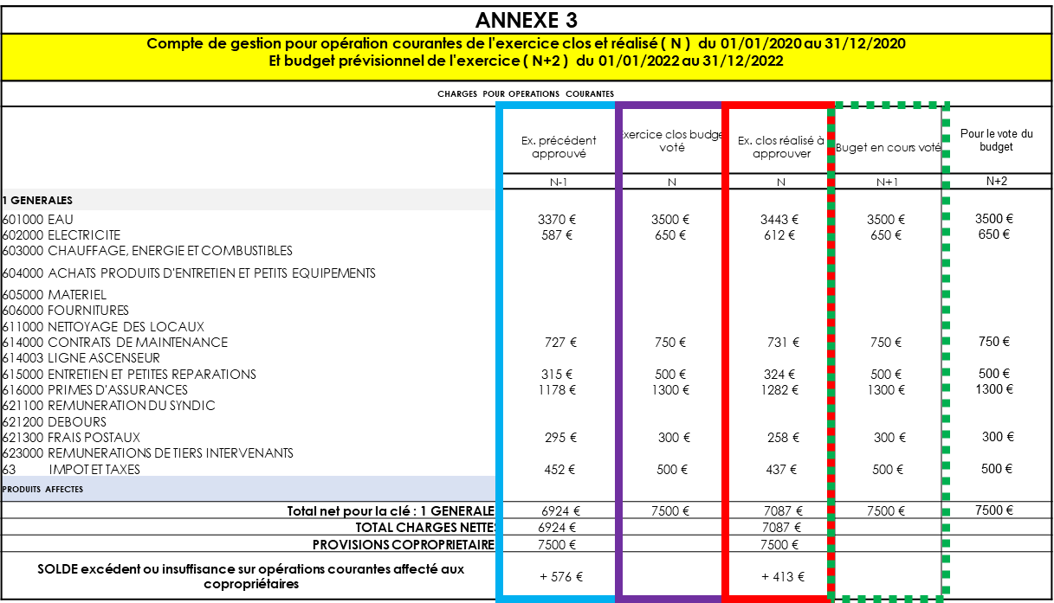
Les documents comptables obligatoires
Le grand livre
La balance générale
Les 5 Annexes
La balance générale ou la balance partielle édite la synthèse du grand livre comprenant le cumul des opérations et le solde de chaque compte.
Le grand-livre répertorie l’ensemble des écritures par classe comptable de façon chronologique
Les annexes reprennent les soldes du grand livre en distinguant les différentes informations dans cinq annexes distinctes

Slide 5
La nomenclature comptable
La nomenclature comptable appliquée à la copropriété
La nomenclature comptable appliquée à la copropriété est un système standardisé qui permet d'organiser et de classer les différentes opérations comptables spécifiques à une copropriété.
Cela permet de suivre de manière claire les finances, de respecter les obligations légales, et d'assurer la transparence pour les copropriétaires.
Le fonctionnement des classes de comptes
Classe 1 (capitaux) qui présente les provisions, avances, subventions et emprunts
Classe 4 (tiers) est utilisée pour enregistrer les relations financières de la copropriété avec les copropriétaires (créances ou dettes) et les fournisseurs.
Classe 5 (finances) est utilisée pour suivre l'évolution de la trésorerie de la copropriété
Classe 6 (charges) enregistre les dépenses de la copropriété (charges d’entretien, factures d’énergie, frais de gestion).
Classe 7 (produits) enregistre les recettes, principalement les appels de fonds versés par les copropriétaires.

Slide 6
La nomenclature comptable
La nomenclature comptable appliquée à la copropriété
Classe 1 - Comptes de capitaux : 102 à 131
Ces comptes présentent les provisions, avances, subventions et emprunts
Ce sont des comptes comme :
102 : provisions pour travaux décidés
105 : Fonds de travaux
102 : Provisions pour travaux.
Classe 4 - Comptes de tiers : 401 à 492
Ces comptes permettent de suivre les relations financières avec les copropriétaires et les fournisseurs
401 : Factures parvenues
450 : Copropriétaires
461 : Débiteurs divers

Slide 7
La nomenclature comptable
La nomenclature comptable appliquée à la copropriété
Classe 5 - Comptes financiers : 501 à 53
Cette classe concerne les comptes qui enregistrent les opérations liées à la trésorerie de la copropriété :
512 : Banques (solde du compte bancaire de la copropriété).
53 : Caisse (liquidités détenues par la copropriété).
Classe 6 - Comptes de charges : 601 à 68
Ces comptes enregistrent les dépenses engagées par la copropriété pour son fonctionnement. Ils sont regroupés en catégories, par exemple :
601 : Eau
621 : Frais de gestion (honoraires du syndic).
615 : Entretien et réparations (frais pour des travaux ou la maintenance des parties communes).
64 : Frais de personnel (si la copropriété emploie un gardien ou du personnel d'entretien).
616 : Assurances (primes d'assurance de l'immeuble).

Slide 8
La nomenclature comptable
La nomenclature comptable appliquée à la copropriété
Classe 7 - Comptes de produits : 701 à 78
Les comptes de cette classe permettent d'enregistrer les recettes de la copropriété, principalement liées aux appels de fonds versés par les copropriétaires :
701 : Provisions sur opérations courantes
702 : Provisions sur travaux et opérations exceptionnelles
711 : Subventions

Slide 9
La comptabilité d’engagement
Le principe de la comptabilité d’engagement
La comptabilité d'engagement en copropriété est un principe comptable qui consiste à enregistrer les opérations au moment où elles sont engagées, c'est-à-dire lorsque la dépense ou la recette devient certaine, même si le paiement ou l'encaissement n'a pas encore eu lieu. Ce système permet de mieux refléter la réalité financière d'une copropriété à un instant donné.
En pratique :
Enregistrement des charges et des produits : Les charges (factures des prestataires, travaux, etc.) et les produits (appels de fonds aux copropriétaires) sont comptabilisés dès qu'ils sont engagés, sans attendre leur règlement.
Engagement : enregistrement d’une facture ou d’un appel de fonds indépendamment du paiement

Slide 10
La tenue d’une comptabilité double
La notion de partie double
Les écritures sont passées selon le système dit "en partie double" .
Dans ce système, tout mouvement ou variation enregistré dans la comptabilité est représenté par une écriture qui établit une équivalence entre ce qui est porté au débit et ce qui est porté au crédit des différents comptes affectés par cette écriture.
La partie double est un principe fondamental en comptabilité qui consiste à enregistrer chaque transaction de manière à affecter au moins deux comptes : l'un est débité et l'autre est crédité.
Ce système garantit que les écritures comptables restent équilibrées et cohérentes, reflétant fidèlement les mouvements financiers de l'entreprise ou de l'entité.
Les principes de base de la partie double :
Débit et crédit : Une transaction est inscrite à la fois dans un compte débité et un compte crédité.
Équilibre des comptes : Pour chaque transaction, la somme des montants débités doit toujours être égale à la somme des montants crédités.
Cela permet de s'assurer que les comptes sont équilibrés.
Notes:
Voilà comment ça se passe dans vos documents comptables lorsque le syndic reçoit une facture et paye ensuite cette facture.
Finalement comptabilité double permet de traduire l’inscription dans les comptes de la copropriétés d’une charges et dépenses mais également de pouvoir vérifier si la recette ou le débit attendu dans la trésorerie de la copropriété s’est bien faite (= si la facture a été payé ou si les appels de fonds par les copropriétaires ont été payés).
Un des principes majeurs de la comptabilité est qu’elle doit être tenue en partie double. Autrement dit pour chaque mouvement sur un compte, il va y avoir l’enrichissement ou l’appauvrissement d’un autre compte. Exemple : schématiquement si l’on affecte une somme au paiement d’un fournisseur (sur son compte), il va falloir aller chercher cette somme dans la trésorerie de la copropriété ➔ un débit = un crédit autre part.

Slide 11
Le débit et le crédit
Le débit et crédit dans la comptabilité d’engagement
Le débit et crédit dans les comptes de classe 1 à 5
Les comptes des classes 1 à 5 présentent la situation des tiers vis-à-vis de la copropriété.
Lorsque le solde du compte est au débit, cela veut dire que le titulaire du compte comptable à une dette vis-à-vis de la copropriété.
Lorsque le solde du compte est au crédit, cela signifie que le titulaire du compte à une créance vis-à-vis de la copropriété
À retenir :
Somme au débit = créances en faveur de la copropriété
Somme au crédit = dette au détriment de la copropriété
Notes:
Voilà comment ça se passe dans vos documents comptables lorsque le syndic reçoit une facture et paye ensuite cette facture.
Finalement comptabilité double permet de traduire l’inscription dans les comptes de la copropriétés d’une charges et dépenses mais également de pouvoir vérifier si la recette ou le débit attendu dans la trésorerie de la copropriété s’est bien faite (= si la facture a été payé ou si les appels de fonds par les copropriétaires ont été payés).
Un des principes majeurs de la comptabilité est qu’elle doit être tenue en partie double. Autrement dit pour chaque mouvement sur un compte, il va y avoir l’enrichissement ou l’appauvrissement d’un autre compte. Exemple : schématiquement si l’on affecte une somme au paiement d’un fournisseur (sur son compte), il va falloir aller chercher cette somme dans la trésorerie de la copropriété ➔ un débit = un crédit autre part.

Slide 12
Le débit et le crédit
Le débit et crédit dans les comptes des classes 6 et 7
Les comptes des classes 6 présentent les charges et les comptes des classes 7 présentent les produits de la copropriété.
Charges = toutes les factures saisies qui concernent l’exercice qu’elles soient payées ou non.
Les charges sont présentées dans les comptes de classe 6 et inscrites au débit
Les charges sont mises au débit car elles doivent être supportées par la copropriété
Si un compte de charges présent un solde créditeur, cela signifie que la copropriété a bénéficié d’un avoir
Produits = toutes les sommes d’argent que la copropriété a reçues ou est en droit de recevoir qui concernent l’exercice.
Les produits sont indiqués dans les comptes de classe 7 et inscrits au crédit
Les produits sont enregistrés au crédit car ils représentent des sommes d’argent qui sont au profit de la copropriété
Notes:
Voilà comment ça se passe dans vos documents comptables lorsque le syndic reçoit une facture et paye ensuite cette facture.
Finalement comptabilité double permet de traduire l’inscription dans les comptes de la copropriétés d’une charges et dépenses mais également de pouvoir vérifier si la recette ou le débit attendu dans la trésorerie de la copropriété s’est bien faite (= si la facture a été payé ou si les appels de fonds par les copropriétaires ont été payés).
Un des principes majeurs de la comptabilité est qu’elle doit être tenue en partie double. Autrement dit pour chaque mouvement sur un compte, il va y avoir l’enrichissement ou l’appauvrissement d’un autre compte. Exemple : schématiquement si l’on affecte une somme au paiement d’un fournisseur (sur son compte), il va falloir aller chercher cette somme dans la trésorerie de la copropriété ➔ un débit = un crédit autre part.

Slide 13
Les règles d’utilisation des comptes
Arrêté comptable du 14 mars 2005
Article 10 : règles spéciales d’utilisation des comptes
Classe1 – Utilisation du compte 102 « Provision pour travaux »
Le compte 102 "Provisions pour travaux" est utilisé pour enregistrer les sommes appelées pour financer les travaux décidés par l'assemblée générale au titre du I de l'article 14-2 de la loi du 10 juillet 1965 susvisée en attendant le paiement des travaux correspondants, conformément au vote de l'assemblée générale des copropriétaires.
Il est crédité des provisions appelées par le débit du compte 450 "Copropriétaire individualisé" ou, s'il a été créé, du sous-compte 450-2 "Copropriétaires - travaux du I de l'article 14-2 et opérations exceptionnelles".
Il est débité par le crédit du compte 702 "Provisions pour travaux" au fur et à mesure de la réalisation des travaux.
Traduction :
L’assemblée générale vote des travaux de 10 000€. La quote-part de M.X est de 2000€.
En comptabilité , le compte 102 est crédité de 10 000€ et le compte 450 –M.X est débité de 2000€
Au fur et à mesure de la réalisation de travaux, le compte 102 est débité et le compte 702 « Provisions pour travaux » est crédité (les fonds sont utilisés pour payer les fournisseurs »
Notes:
Voilà comment ça se passe dans vos documents comptables lorsque le syndic reçoit une facture et paye ensuite cette facture.
Finalement comptabilité double permet de traduire l’inscription dans les comptes de la copropriétés d’une charges et dépenses mais également de pouvoir vérifier si la recette ou le débit attendu dans la trésorerie de la copropriété s’est bien faite (= si la facture a été payé ou si les appels de fonds par les copropriétaires ont été payés).
Un des principes majeurs de la comptabilité est qu’elle doit être tenue en partie double. Autrement dit pour chaque mouvement sur un compte, il va y avoir l’enrichissement ou l’appauvrissement d’un autre compte. Exemple : schématiquement si l’on affecte une somme au paiement d’un fournisseur (sur son compte), il va falloir aller chercher cette somme dans la trésorerie de la copropriété ➔ un débit = un crédit autre part.

Slide 14
Les règles d’utilisation des comptes
Arrêté comptable du 14 mars 2005
Article 10 : règles spéciales d’utilisation des comptes
Classe1 – Utilisation des comptes 103 « Avances »
Le compte 103 "Avances" est utilisé pour enregistrer les sommes réservées prévues au règlement de copropriété ou décidées par l'assemblée générale pour faire face aux dépenses courantes imprévues (compte 1031 "Avances de trésorerie") et les sommes à valoir sur les travaux au titre de l'article 18, sixième alinéa de la loi n° 65-557 du 10 juillet 1965 (compte 1032).
Les comptes 1031, 1032 et 1033 sont crédités par le débit du compte 450 "Copropriétaire individualisé" ou, s'il a été créé , du sous-compte 450-3 "Copropriétaires - avances".
Lorsque les travaux sont décidés et que leur financement est en partie réalisé par imputation des sommes figurant en avance pour travaux au compte 1032, le compte 1032 est débité du montant affecté à ce financement par le crédit du compte 102.
Traduction :
L’assemblée générale vote une avance de 10 000€. La quote-part de M.X est de 2000€.
En comptabilité , le compte 103 est crédité de 10 000€ et le compte 450 –M.X est débité de 2000€
Lorsque l’assemblée générale décide d’utiliser cette avance pour financer des travaux, le compte 103 est débité et le compte 102 « provision pour travaux » sera crédité
Au fur et à mesure de la réalisation de travaux, le compte 102 est débité et le compte 702 « Provisions pour travaux » est crédité (les fonds sont utilisés pour payer les fournisseurs »
Notes:
Voilà comment ça se passe dans vos documents comptables lorsque le syndic reçoit une facture et paye ensuite cette facture.
Finalement comptabilité double permet de traduire l’inscription dans les comptes de la copropriétés d’une charges et dépenses mais également de pouvoir vérifier si la recette ou le débit attendu dans la trésorerie de la copropriété s’est bien faite (= si la facture a été payé ou si les appels de fonds par les copropriétaires ont été payés).
Un des principes majeurs de la comptabilité est qu’elle doit être tenue en partie double. Autrement dit pour chaque mouvement sur un compte, il va y avoir l’enrichissement ou l’appauvrissement d’un autre compte. Exemple : schématiquement si l’on affecte une somme au paiement d’un fournisseur (sur son compte), il va falloir aller chercher cette somme dans la trésorerie de la copropriété ➔ un débit = un crédit autre part.

Slide 15
Les règles d’utilisation des comptes
Arrêté comptable du 14 mars 2005
Article 10 : règles spéciales d’utilisation des comptes
Classe 4 – Utilisation du compte 401 « Fournisseurs »
Le compte 401 "Factures parvenues" enregistre les factures du budget prévisionnel ainsi que les factures,
des travaux de l'article 14-2 et opérations exceptionnelles.
Le compte 401 est crédité du montant des factures parvenues avant la clôture de l'exercice, par le débit des comptes de charges concernés.
Traduction :
Le syndic reçoit une facture d’eau VEOLIA d’un montant de 2000€
En comptabilité , le compte 401 « VEOLIA » est crédité de 2000€ et le compte de charges 601 « EAU » est débité de 2000€
Lors du paiement de la facture, le compte 401 « VEOLIA » est débité de 2000€ et le compte 512 « Banque » sera crédité de 2000€
Notes:
Voilà comment ça se passe dans vos documents comptables lorsque le syndic reçoit une facture et paye ensuite cette facture.
Finalement comptabilité double permet de traduire l’inscription dans les comptes de la copropriétés d’une charges et dépenses mais également de pouvoir vérifier si la recette ou le débit attendu dans la trésorerie de la copropriété s’est bien faite (= si la facture a été payé ou si les appels de fonds par les copropriétaires ont été payés).
Un des principes majeurs de la comptabilité est qu’elle doit être tenue en partie double. Autrement dit pour chaque mouvement sur un compte, il va y avoir l’enrichissement ou l’appauvrissement d’un autre compte. Exemple : schématiquement si l’on affecte une somme au paiement d’un fournisseur (sur son compte), il va falloir aller chercher cette somme dans la trésorerie de la copropriété ➔ un débit = un crédit autre part.

Slide 16
Les règles d’utilisation des comptes
Arrêté comptable du 14 mars 2005
Article 10 : règles spéciales d’utilisation des comptes
Classe 4 – Utilisation du compte 450 « Copropriétaires »
Le compte 450 enregistre les créances et le cas échéant les dettes du syndicat à l'encontre de chacun des copropriétaires.
Le compte 450 "Copropriétaire individualisé" ou, s'il a été créé, le sous-compte 450-1 "Copropriétaire - budget prévisionnel" est débité du montant des provisions appelées par le crédit du compte 701 "Provisions sur opérations courantes".
Lors des règlements, il est crédité par le débit du compte de trésorerie.
A l'arrêté des comptes, il est débité ou crédité de l'excédent ou de l'insuffisance sur opérations courantes par la contrepartie du compte 701.
Traduction :
L’appel de fonds au titre du budget prévisionnel de M.X est de 1000€
En comptabilité , le compte 450 « M.X » est débité de la somme de 1000€ et le compte 701 « Provisions sur opérations courantes » est crédité de 1000€
Lors du paiement de l’appel de fonds par le copropriétaire, le compte 450 « M.X » est crédité de la somme de 1000€ et le compte 512 « Banque » est débité de 1000€
Lors de la régularisation des charges suite à l’approbation des comptes, le compte 450 est débité (régularisation négative) ou crédité (régularisation positive) par la contrepartie du compte 701
Notes:
Voilà comment ça se passe dans vos documents comptables lorsque le syndic reçoit une facture et paye ensuite cette facture.
Finalement comptabilité double permet de traduire l’inscription dans les comptes de la copropriétés d’une charges et dépenses mais également de pouvoir vérifier si la recette ou le débit attendu dans la trésorerie de la copropriété s’est bien faite (= si la facture a été payé ou si les appels de fonds par les copropriétaires ont été payés).
Un des principes majeurs de la comptabilité est qu’elle doit être tenue en partie double. Autrement dit pour chaque mouvement sur un compte, il va y avoir l’enrichissement ou l’appauvrissement d’un autre compte. Exemple : schématiquement si l’on affecte une somme au paiement d’un fournisseur (sur son compte), il va falloir aller chercher cette somme dans la trésorerie de la copropriété ➔ un débit = un crédit autre part.

Slide 17
Récapitulatif
Récapitulatif des mouvements Débit/Crédit en fonction de la classe :
Classe | Somme au débit | Somme au crédit
Classe 1 Provisions, avances, subventions, empruts | Diminution des fonds/provisions | Augmentation des fonds/provisions
Classe 4 Copropriétaires et tiers | Créances (sommes dues à la copropriété) | Dettes (sommes dues par la copropriété)
Classe 5 Comptes financiers | Augmentation des liquidités (copropriétaire qui règle son appel de fonds) | Diminution des liquidités (paiement de la facture d’un fournisseur)
Classe 6 Comptes de charges | Enregistrement d'une charge (facture d’eau) | Annulation ou correction d'une charge (réception d’un avoir)
Classe 7 Comptes de produits | Annulation de produit (annulation d’un appel de fonds) | Augmentation de produit (appel de fonds)
Notes:
Voilà comment ça se passe dans vos documents comptables lorsque le syndic reçoit une facture et paye ensuite cette facture.
Finalement comptabilité double permet de traduire l’inscription dans les comptes de la copropriétés d’une charges et dépenses mais également de pouvoir vérifier si la recette ou le débit attendu dans la trésorerie de la copropriété s’est bien faite (= si la facture a été payé ou si les appels de fonds par les copropriétaires ont été payés).
Un des principes majeurs de la comptabilité est qu’elle doit être tenue en partie double. Autrement dit pour chaque mouvement sur un compte, il va y avoir l’enrichissement ou l’appauvrissement d’un autre compte. Exemple : schématiquement si l’on affecte une somme au paiement d’un fournisseur (sur son compte), il va falloir aller chercher cette somme dans la trésorerie de la copropriété ➔ un débit = un crédit autre part.

Slide 18
L’analyse du grand livre : quel intérêt ?
Ne pas limiter l’analyse à l’état des dépenses : Document qui ne présente que les dépenses de la copropriété
Contrôler le grand livre :
permet d’avoir une vision globale sur tous les comptes de la copropriété, vérifier si les fournisseurs ont été payés et à quelle date
De vérifier les comptes des copropriétaires (frais de recouvrement imputés)
Vérifier que les décisions prises en AG ont bien été traduites en comptabilité
L’analyse du grand livre doit être combinée avec une analyse des relevés bancaires pour s’assurer que la comptabilité tenue par le syndic reflète bien les mouvements du compte bancaire de la copropriété
Notes:
Voilà comment ça se passe dans vos documents comptables lorsque le syndic reçoit une facture et paye ensuite cette facture.
Finalement comptabilité double permet de traduire l’inscription dans les comptes de la copropriétés d’une charges et dépenses mais également de pouvoir vérifier si la recette ou le débit attendu dans la trésorerie de la copropriété s’est bien faite (= si la facture a été payé ou si les appels de fonds par les copropriétaires ont été payés).
Un des principes majeurs de la comptabilité est qu’elle doit être tenue en partie double. Autrement dit pour chaque mouvement sur un compte, il va y avoir l’enrichissement ou l’appauvrissement d’un autre compte. Exemple : schématiquement si l’on affecte une somme au paiement d’un fournisseur (sur son compte), il va falloir aller chercher cette somme dans la trésorerie de la copropriété ➔ un débit = un crédit autre part.

Slide 19
L’analyse du grand livre : les points d’alerte
Classe 1 : vérifier que les mouvements sont conformes aux décisions de l’assemblée générale
Classe 4 : un solde débiteur ou créditeur
Solde débiteur : le tiers (copropriétaire ou fournisseur) doit de l’argent à la copropriété
Solde créditeur : la copropriété doit de l’argent au tiers (copropriétaire ou fournisseur)
Compte banque 512 : le solde doit correspondre au montant figurant sur le relevé bancaire
Classe 6 : enregistrement d’une somme au crédit
Classe 7 : enregistrement d’une somme au débit
Notes:
Voilà comment ça se passe dans vos documents comptables lorsque le syndic reçoit une facture et paye ensuite cette facture.
Finalement comptabilité double permet de traduire l’inscription dans les comptes de la copropriétés d’une charges et dépenses mais également de pouvoir vérifier si la recette ou le débit attendu dans la trésorerie de la copropriété s’est bien faite (= si la facture a été payé ou si les appels de fonds par les copropriétaires ont été payés).
Un des principes majeurs de la comptabilité est qu’elle doit être tenue en partie double. Autrement dit pour chaque mouvement sur un compte, il va y avoir l’enrichissement ou l’appauvrissement d’un autre compte. Exemple : schématiquement si l’on affecte une somme au paiement d’un fournisseur (sur son compte), il va falloir aller chercher cette somme dans la trésorerie de la copropriété ➔ un débit = un crédit autre part.

Slide 20
Vos Questions ?

Slide 21
Analyse en séance des documents comptables : Le grand livre et la balance
Mise en pratique

Slide 22
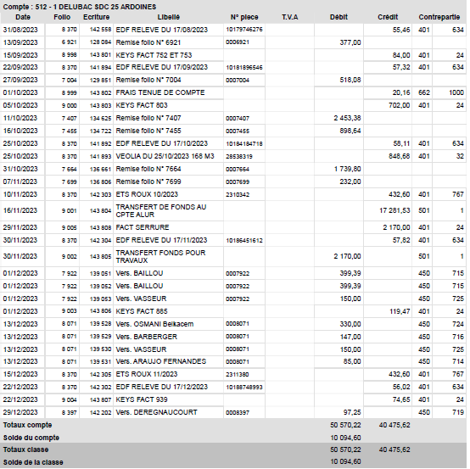
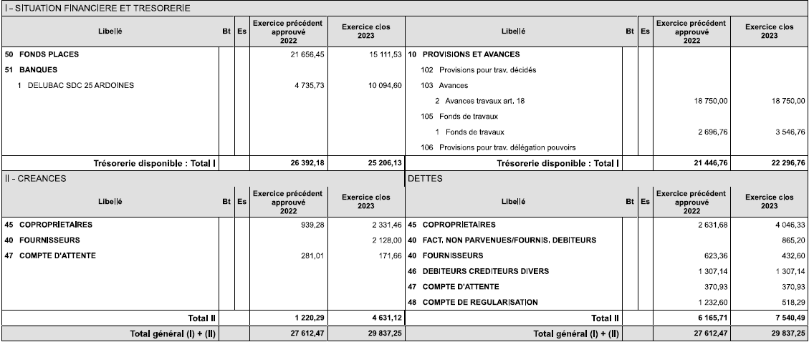
Mise en pratique
Compte 512 du grand livre
Annexe 1

Slide 23
Mise en pratique
Annexe 1
Compte 402 - Fournisseurs

Slide 24
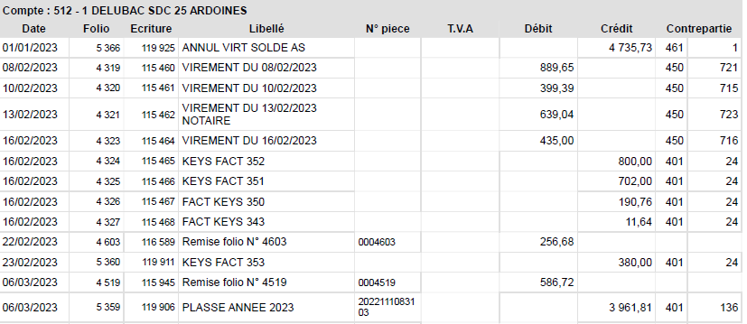
Mise en pratique
Suivre le paiement d’une facture avec le grand livre : l’assurance
Réception de la facture :
Le compte charges est débité et le compte fournisseur est crédité
Paiement de la facture :
Le compte fournisseur est débité et le compte banque est crédité

Slide 25
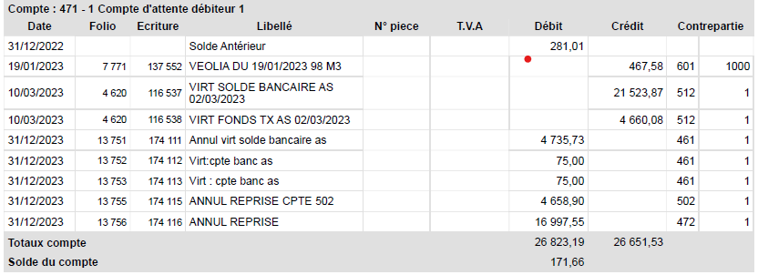
Mise en pratique
Suivre le paiement d’une facture avec le grand livre : l’eau
Le compte charges et le compte fournisseur n’indique pas les même montant
La facture a été placée dans un compte d’attente et n’a pas été réglée
Demander des explications au syndic

Slide 26
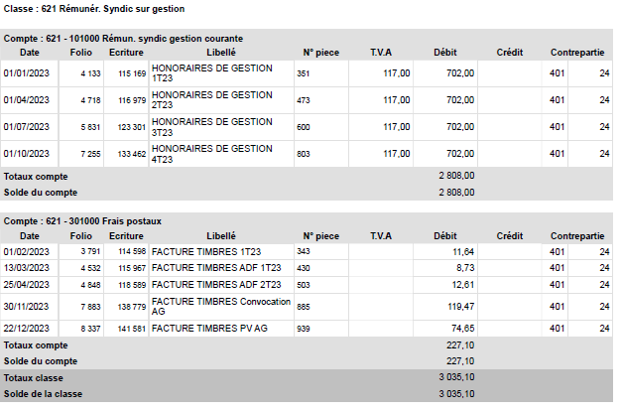
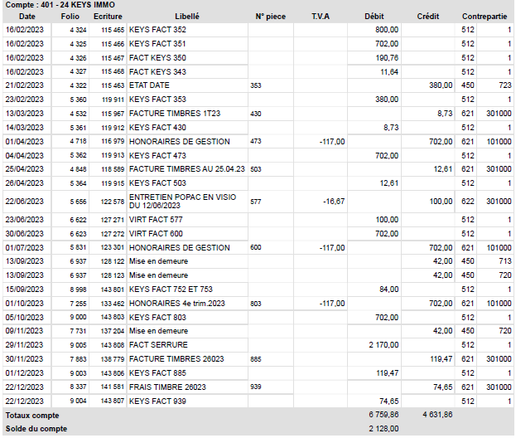
Mise en pratique
Suivre le compte du syndic

Slide 27
Vos Questions ?
27

Slide 28
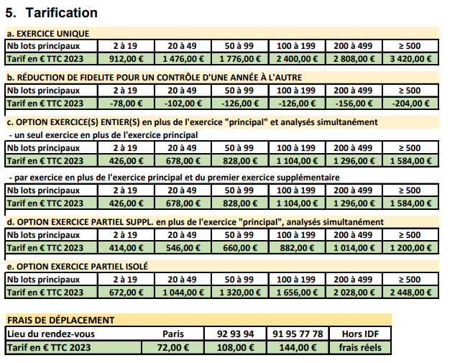
Compléter l’analyse
Guide de l’ARC
Audits des comptes de votre copropriété par un expert de l’ARC
Plus de renseignement sur le site de l’ARC :
https://arc-copro.fr/outils-services/1-controles-complets-de-comptes-et-de-gestion.html
Notes:
Voilà comment ça se passe dans vos documents comptables lorsque le syndic reçoit une facture et paye ensuite cette facture.
Finalement comptabilité double permet de traduire l’inscription dans les comptes de la copropriétés d’une charges et dépenses mais également de pouvoir vérifier si la recette ou le débit attendu dans la trésorerie de la copropriété s’est bien faite (= si la facture a été payé ou si les appels de fonds par les copropriétaires ont été payés).
Un des principes majeurs de la comptabilité est qu’elle doit être tenue en partie double. Autrement dit pour chaque mouvement sur un compte, il va y avoir l’enrichissement ou l’appauvrissement d’un autre compte. Exemple : schématiquement si l’on affecte une somme au paiement d’un fournisseur (sur son compte), il va falloir aller chercher cette somme dans la trésorerie de la copropriété ➔ un débit = un crédit autre part.

Slide 29
ARC- Assitan NIAKATE
Merci pour votre attention !
Ce support de formation est la propriété de l’ARC.
Toute reproduction est interdite sans accord de l’ARC.

